Slide 1
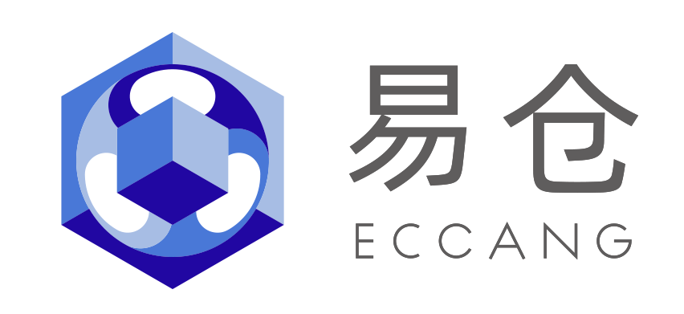

ERP采购流程讲解
EC
--以新旗舰版页面展示
CANG
主讲人：李娅男
时间：2021-04-21

Slide 2

李娅男
易仓ERP培训讲师
曾做shopify卖家

Slide 3

如何创建采购单
C
目录
收货异常处理流程
ONTENT
质检异常处理流程
线上答疑

Slide 4
1
创建采购单流程解析
PART ONE
ECCANG

Slide 5
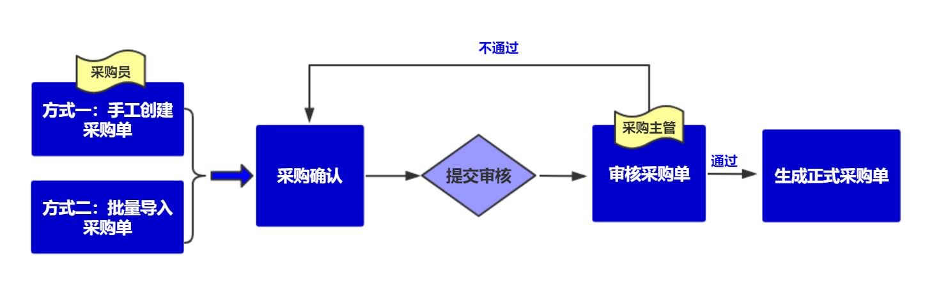
如何创建采购单？
----采购员根据采购需求为缺货产品，需备货产品，进行及时补货，备货，线上完成整个采购流程生成采购单，线下向供应商下采购单，便于规范整个采购流程和精准的数据统计。
路径：采购--采购流程--创建采购/采购审核/采购单管理

Slide 6
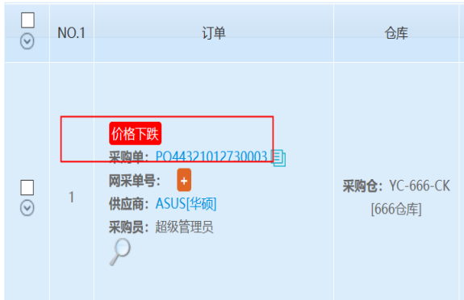
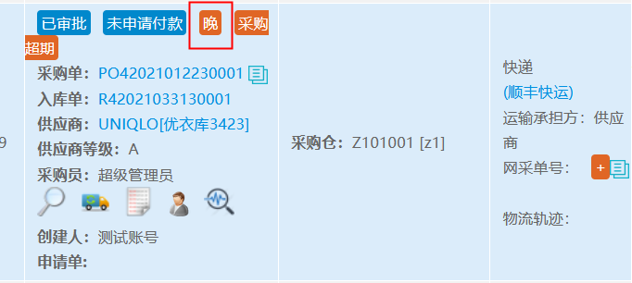
采购环节常见问题及解答：
Q1：之前采购过的产品，二次采购时，涨价了。系统有这方面的提示吗？
A：当创建的采购单提交到采购审核时，审核人可以看到该订单的标记--红色：价格下跌；绿色：价格上涨。如图：
Q2：在填写采购价格时，可以精确到小数点后几位？
A：系统是支持采购单价精确到小数点后3位的
Q3：超过了预计到货时间，货还没到仓库，系统对这个采购单有标识吗？
A：有“晚”字提示。如图：

Slide 7
采购环节常见问题及解答：
Q4：采购单和采购合同在哪里打印？
A：（1）创建采购单--更多操作--打印采购合同；（2）采购单管理--打印--打印采购合同
Q5：没有用系统之前，计算某个产品是不是缺货时，我们要去问运营/采购和仓库，那你们系统能不能告诉我哪些产品缺货呢？
A：在创建采购单页面，添加产品时可以勾选“待补货”的方框，系统会自动带出缺货产品的SKU。系统计算缺货的公式逻辑是：在途+待上架+可售<缺货数量
Q6：供应商说产品断货了，原来创建的采购单要怎么处理？
A：采购单已创建，还未付款，未收货。在创建采购--批量操作--撤销采购单。
对应如果是收货收了一半，没货了，涉及到收货异常等操作，会在后期入库流程讲解。
Q7:刚刚审核过的采购单，我想改一下里面的采购数量和单价，还能改吗？
A:只要这个订单是在途状态且还未进行采购付款审核操作，可以使用“采购单管理”--审核回退。回退之后采购单会处于待确认状态，可以操作编辑。

Slide 8
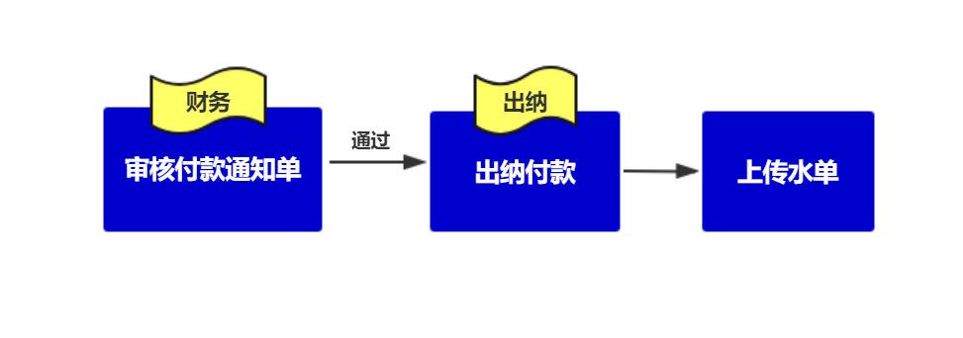
如何对采购单进行付款？
路径：财务--应收应付--付款通知/出纳付款

Slide 9
2
收货异常处理流程
PART ONE
ECCANG

Slide 10
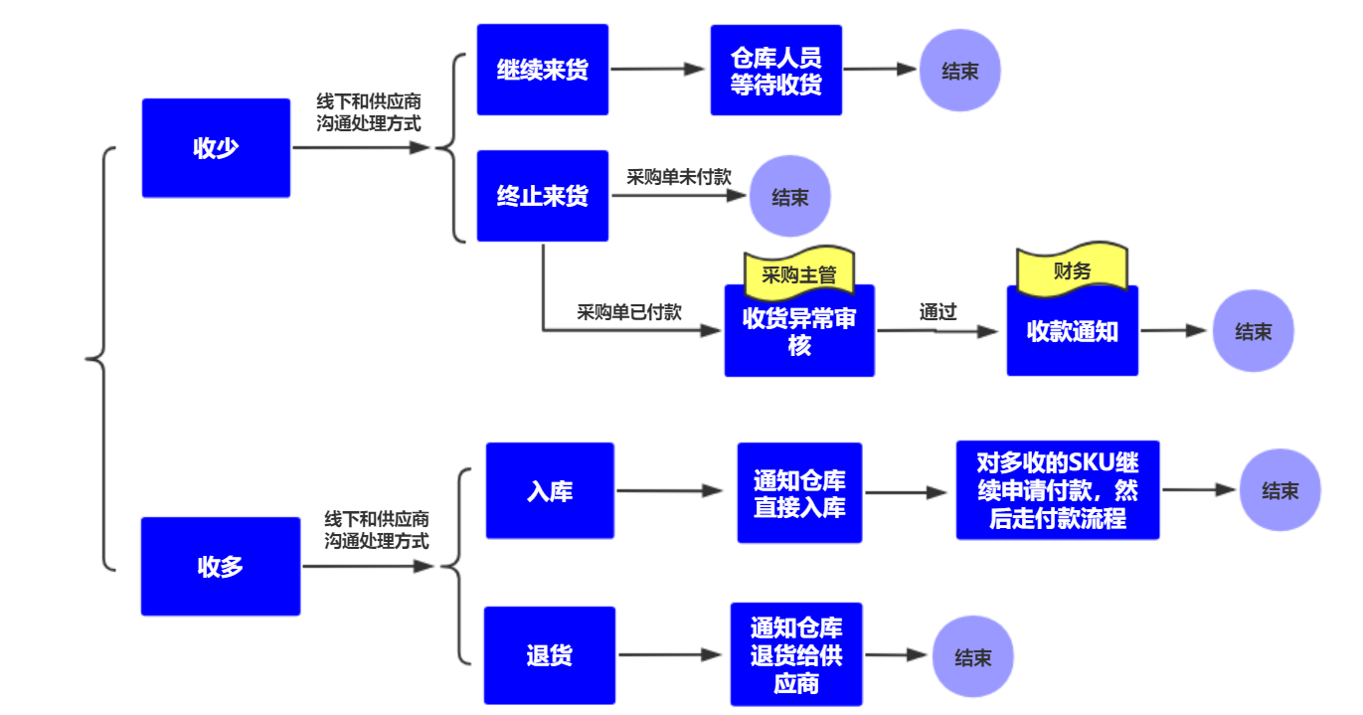
收货异常处理
----针对仓库人员收货收多或是收少的异常处理流程
路径：采购--到货异常处理--收货异常处理

Slide 11
3
质检异常处理流程
PART ONE
ECCANG

Slide 12
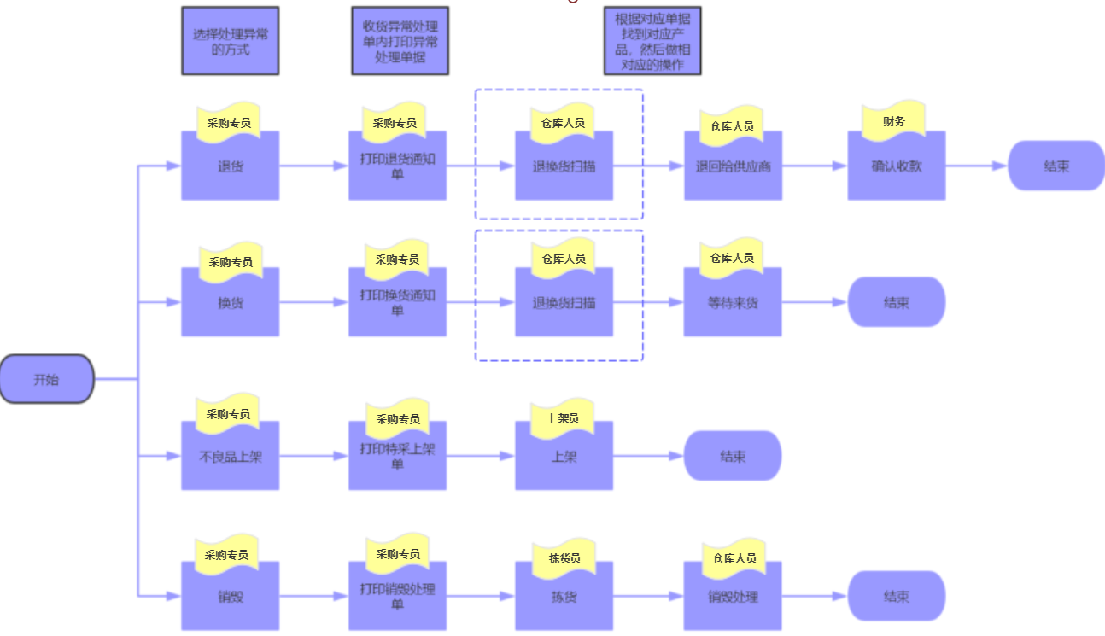
质检异常处理
----针对仓库人员质检出来的异常产品的处理流程
路径：采购--到货异常处理--质检异常处理

Slide 13
质检异常常见问题及解答：
Q1：质检时检出了不良品，但是销售出去也没太大影响，这种情况下怎么处理？
A：选择不良品换货--可以打个折扣/不给折扣也行--去收货异常处理单打印不良品上架单给仓库人员--仓库人员做正常上架处理

Slide 14
4
答疑环节
PART ONE
ECCANG

